Slide 2
Сабақтың тақырыбы:
Ядролық жарылысқа – «Жоқ» дейміз!
Сабақтың мақсаты:
Тақырыпқа сай жалпы мағұлматтармен танысу, тыңдаған әндерді талдау.
Оқулықтың 98/101 - беттері
Музыка
4 сынып
23 - сабақ

Slide 3
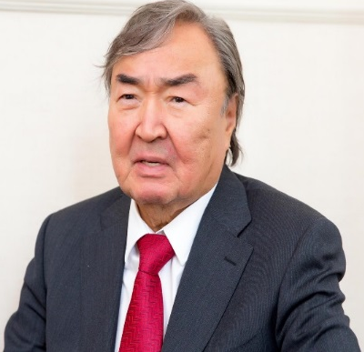
1 – тапсырма. Ойтолғау.
Қаншама жылдар өтсе де, ядролық жарылыс мәселесі, оның салдары, зардап шеккен адамдар, олардың тағдыры мен денсаулығы халқымызды толғандырады. Еліміздің болашағы бақытты болсын, мұндай қатерлі жағдай кездеспесін деп қаншама әрекеттер жасалып жатыр.
Біздің Қазақстанымызды «ядролық қарусыз аймақ» деп жариялап, 1991 жылы 28 тамызда Декларация қабылданғанды. Еліміз алға қойған мақсатына жетті. Семей полигоны жабылып, атом қаруынан бас тарту әрекетін жалғастырды.
(1936) — Алматыда дүниеге келгенорыс тілді қазақ
ақыны, тілтанушы, саясаткер, ядролық
қару-жарақтарды жаппай қолдануға қарсы
тұрушы.Төтенше және Өкілетті Елші.
Қазақстанның Еңбек Ері.
Олжас Сүлейменов

Slide 4
Олжас Сулейменовтің
«Семей ядролық сынақ
полигонын жабу
туралы»

Slide 5
Түртіп жазу
Қосымша мәліметтер
Сонау 1949 жылдың 29 тамызында қуаты 20 килотондық алғашқы атом бомбасы Семей облысында жарылып, сынақтан өтті. Ашықтан ашық жер бетіндегі бұл жарылыстан орта есеппен 900 мыңдай адам 100-250 рентген мөлшерінде радиация қабылдаған болса, одан кейінгі 1963 жылдар аралығында аса қуатты бомбалардың жарылысынан 2 миллионнан аса жазықсыз халық 300-350, 400 рентген мөлшерінде радиация қабылдаған. Бұдан кейінгі 25 жыл жер асты жарылысынан адамдар түрлі ауруларға ұшырап, сол сырқаттың қасіретін әлі де арқалаумен келеді. Бұл сырқаттардың тұқым қуалайтындығы ғылыми негізде дәлелденді. Демек, қасіреті 300 жылға дейін созылуы мүмкін екен. Кім біледі, осылай жалғаса берер ме еді, егер де 1989 жылы бүкіл халық болып КСРО әскери күштері өнеркәсібінің бұл озбырлығына қарсы шықпағанда.

Slide 6
1949 жылы 29 тамызда азанғы сағат 7-де жерден 38 метр биіктікте қуаты 20 килотонн бомба жарылды.
1953 жылы 12 тамызда осы полигонда дүние жүзінде бірінші болып қуаты 400 килотонн термоядролық бомба сынақтан өтті.
1955 жылдың 22 қарашасында сутегі бомбасы сыналды.
Семейден 120 шақырым жерде 1949-1989 жылдар аралығында 498 ядролық сынақ өткен екен. Оның 88-і ауада, 30-ы жер бетінде, 340-ы жер астында жарылған. Соңғысының қуаты 1,5 мегатонн мөлшерінде болған.

Slide 7
1989 жылы 28 ақпан күні Алматы теледидарындағы кешкі жаңалықты үзіп, оның орнына ақын, мемлекет қайраткері, Қазақстан Жазушылар одағының бірінші хатшысы Олжас Сүлейменов Семей ядролық сынақ полигонын жабу мақсатында халықты қозғалысқа бірлесуге шақырды. Бұл қозғалыстың аты Халықаралық ядролық апатқа қарсы «Невада-Семей» деп аталды. Халықаралық қоғамдық ұйымдардың ортақ мүддесі адамзатты, қоршаған ортаны ядролық сынақтан құтқарып қалу еді. Американың Невада штатындағы, Ресейдің Жаңажер аралығындағы, Францияның Мороруадағы және Қытайдың Лобнор өзені жанында орналасқан полигондардың үні өшті. Осы жетістіктің нәтижесінде 1991 жылы 29 тамызда ҚР Президенті Н.Назарбаев «Семей ядролық сынақ полигонын жабу туралы» №409 Жарлыққа қол қойды.

Slide 8
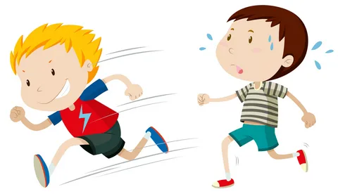
Кім жылдам?
Жылдар және сандар сөйлейді
1949 жылдың 29 тамыз-
1953 жылы 12 тамызда –
1955 жылдың 22 қарашасында –
1949-1989 жылдар -
1963 жылдар –
1989 жылы 28 ақпан –
1991 жылы 29 тамызда –
304 000 шаршы -

Slide 9
Жылдар және сандар сөйлейді
1949 жылдың 29- Семей алғашқы атом бомбасы жарылды
1953 жылы 12 тамызда – 2 миллионнан аса жазықсыз халық 300-350, 400 рентген мөлшерінде радиация қабылдаған
1955 жылдың 22 қарашасында – сутегі бомбасы сыналды
1949-1989 жылдар - Семейден 120 шақырым жерде 498 ядролық сынақ өткен екен. Оның 88-і ауада, 30-ы жер бетінде, 340-ы жер астында жарылған. Соңғысының қуаты 1,5 мегатонн мөлшерінде болған
1989 жылы 28 ақпан – Семей ядролық сынақ полигонын жабу мақсатында халықтық қозғалыс басталды
1991 жылы 29 тамызда – ҚР Президенті Н.Назарбаев «Семей ядролық сынақ полигонын жабу туралы» №409 Жарлыққа қол қойды.
304 000 шаршы - Сынақтардың зардабы тиген территорияның ауданы

Slide 10
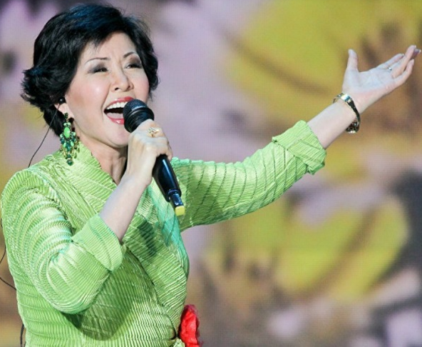
2 – тапсырма. Тыңдау. Заман – ай Өлеңін жазған: Ұ. Есдәулет Әнін жазған: Т. Мұхамеджанов
Ұлдарыңның қайда кеткен құрығы,
Қыздарыңның қайда кеткен бұрымы.
Мейірімге зарықтырған заман ай,
Заман ай, заман ай,
Туған жердің ылайланды-ау тұнығы.
Қ/сы:
Қайран елім, қайран жерім, қор болған-ай,
Жомарттығы сор болған-ай,
Жарылыстан көз ашпаған далам-ай.
Әнді орындаушы-Қазақстанның халық әншісі Роза Рымбаева.
Әншінің туып-өскен жері-Семей өңірі.
- Әннің мазмұнына және орындалуына көңіл бөл. Қандай мәселе жайында жазылған?

Slide 11
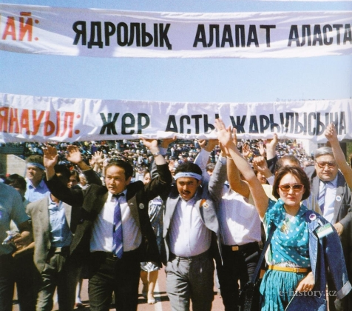
3 – тапсырма. Әнді үйрену.
Ядролық жарылысқа – «Жоқ» дейміз!
Өлеңін жазған: Р. Наурызбаева
Әнін жазған: Н. Мирманов

Slide 12
Дәптермен жұмыс

Slide 14
Табиғатты қорғау үшін осы бағытқа қандай жұмысытар атқару керектігі туралы мәлімет.

Slide 15
Алғыс ағашы
1 наурыз –Алғыс айту күніне орай Біз де өз алғысымызды білдірейік, оқушылар!

Slide 16
Назарларыңа рақмет!!!
Сау болыңдар!!!

